Slide 1
２４班 成果発表
S2410250 松本眞祐
S2410097 木村翔真
S2410046 江口友陽
S2410289 山田直人
S2410294 山本竜聖

Slide 2
マージンの相殺

Slide 3
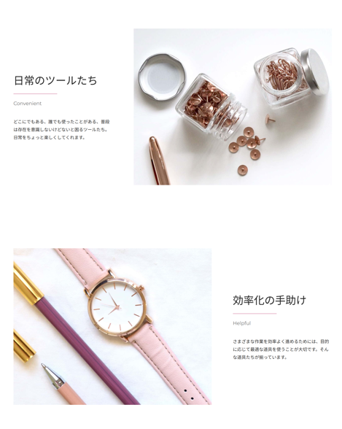
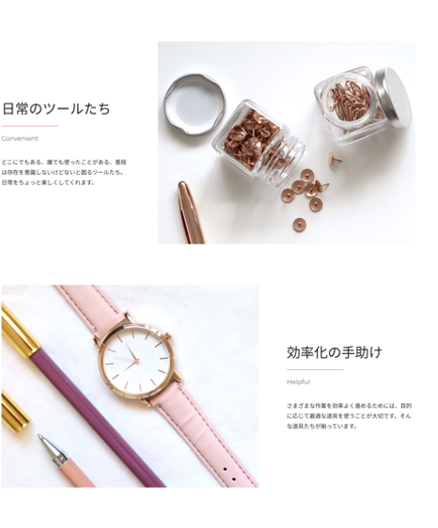
この部分を工夫しました

Slide 4
教科書の実装
下のパーツの
padding-topをゼロにしてた

Slide 5
今回の実装
paddingではなく、
marginを使用

Slide 6
マージンの相殺
.imgtext
.imgtext
margin: 20px
margin: 20px
margin: 50px
margin: 50px
.imgtext
.imgtext
marginが
相殺されている

Slide 7
今回の実装
marginが
相殺されている

Slide 8
外部リンクのアイコンを 自動で表示

Slide 9
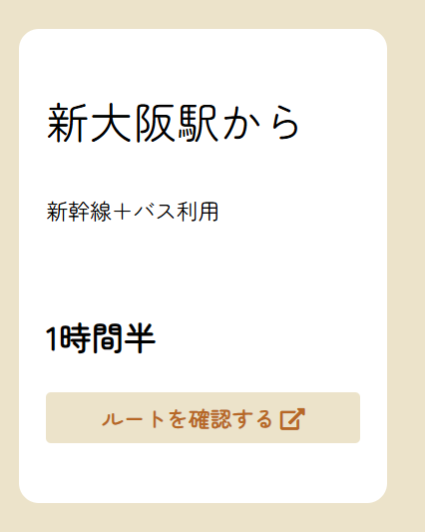

この部分を工夫しました
は疑似要素です。

Slide 10
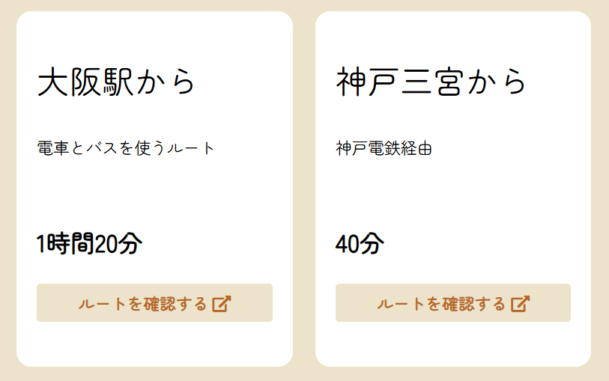
この部分を工夫しました
は
疑似要素です。

Slide 11
特殊なCSSセレクタ
href^="http"
href属性の値が"http"から始まる
a[href^="http"]::after {
content: " \f35d";
font-family: "Font Awesome 5 Free";
}
a[……]
…… にHTMLの属性と値を指定
<a href="https://maps.app.goo.gl・・・">
ルートを確認する
</a>

Slide 12
写真が時間で切替わる仕組み

Slide 13
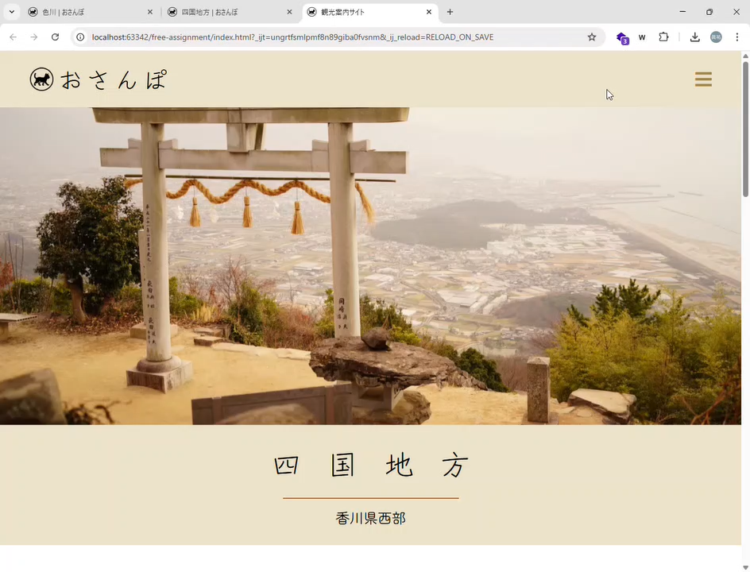
工夫したところ

Slide 14
イメージ
1%
20%
40%
60%
80%
100%
画像１
画像２
画像３
画像４
画像５
不透明
透明
透明
不透明
透明
透明
不透明
透明
透明
不透明
透明
透明

Slide 15
画像が切り替わる仕組み
@keyframes fade1 {
0% { opacity: 0; }
1% { opacity: 1; }
20% { opacity: 1; }
25% { opacity: 0; }
100% { opacity: 0; }
}
@keyframes fade2 {
0%, 19% { opacity: 0; }
22% { opacity: 1; }
40% { opacity: 1; }
45% { opacity: 0; }
100% { opacity: 0; }
}
・
・
・
opacity
0は透明、1は不透明
写真を重ねて、表示時間を％で管理
1% ~ 20% で1枚目を透明に
22% ~ 40% で2枚目を透明に
…

Slide 16
レスポンシブのための 忘れがちな設定

Slide 17
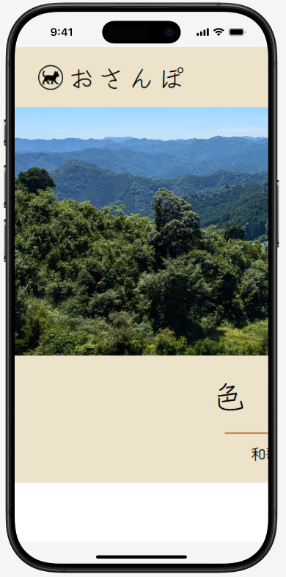
レスポンシブのための忘れがちな設定
<meta name="viewport" content="width=device-width">
デバイスごとの画面幅に 適応するために必要
忘れるとこうなる

Slide 18
２４班 成果発表
S2410250 松本眞祐
S2410097 木村翔真
S2410046 江口友陽
S2410289 山田直人
S2410294 山本竜聖

